Slide 1

vkernel: 虚拟内核场景下
面向轻量级虚拟化的优化技术
华中科技大学
队伍成员：郑云鲲、刘佳璇、贾竟一
金海
黄卓、樊浩

Slide 2

背景介绍
Project Background
现存问题&解决方案
CONTENTS
Prolems & Solutions
系统设计
System Design
系统评估
System Evaluation

Slide 3
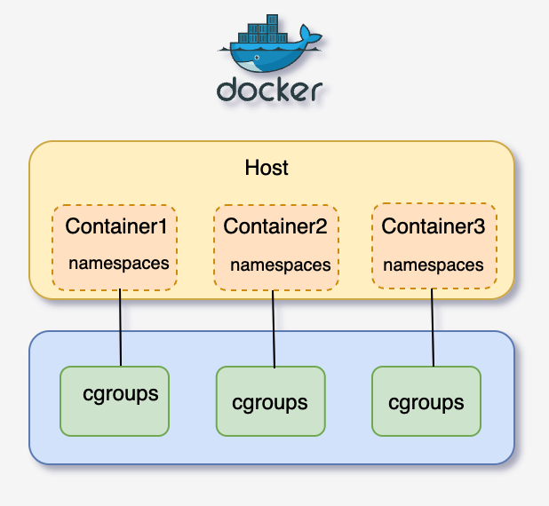
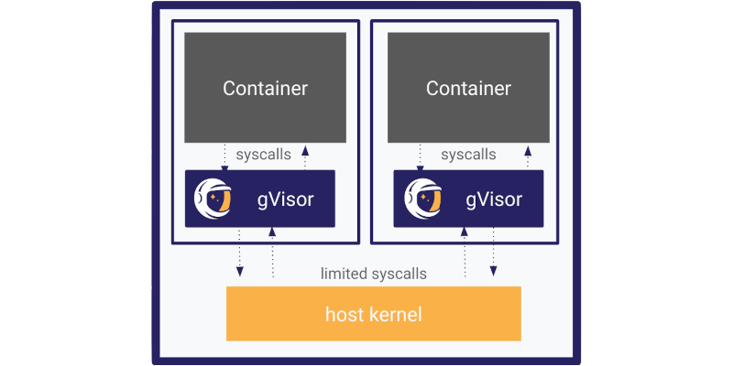
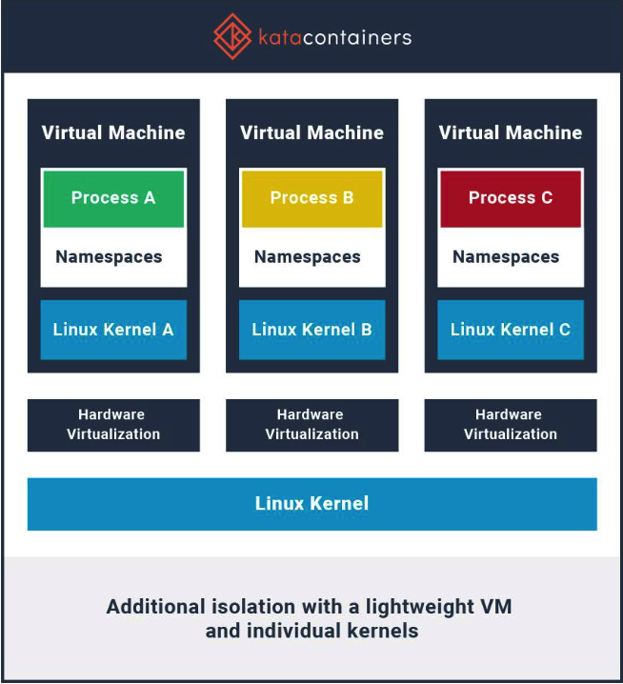
背景介绍-容器技术的发展
· 基于主机内核的隔离方案
·基于gVisor的用户态内核
·基于轻量级虚拟机的guest内核（Kata）
· 利用linux内核的namspace和cgroup
· 为容器实现用户态内核host kernel
· 与传统虚拟机类似
· 通过capability, seccomp等机制进行安全隔离
· 使用进程虚拟化的方法隔离限制对
host kernel的访问
· 基于Hypervisor技术提供轻量级的内核

Slide 4
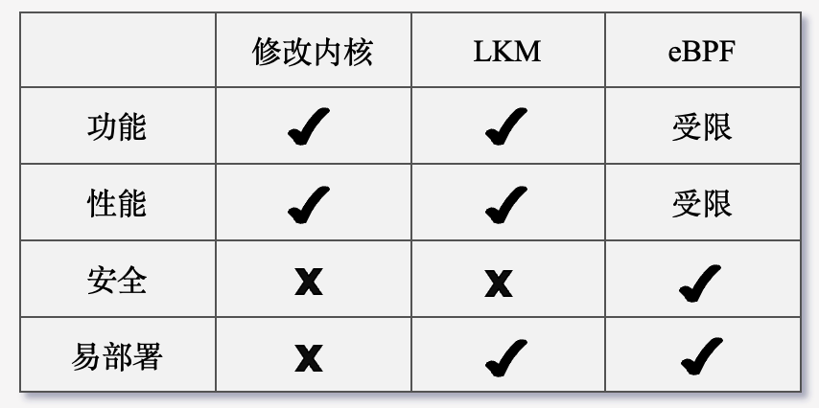
背景介绍-内核功能扩展
· 通过修改内核扩展cgroup: 高效实现定制化策略，但需要重新编译内核，对系统的稳定性和可维护性会造成影响
· 可加载内核模块 (Loadable Kernel Module, LKM):
优势在于可以在运行时动态加载，无需重新编译内核，易于部署，且可加载模块同样位于内核态
· eBPF（扩展伯克利包过滤器）：
在内核空间中运行可编程的虚拟机，依赖于kprobes机制，性能开销较大，安全性更强

Slide 5
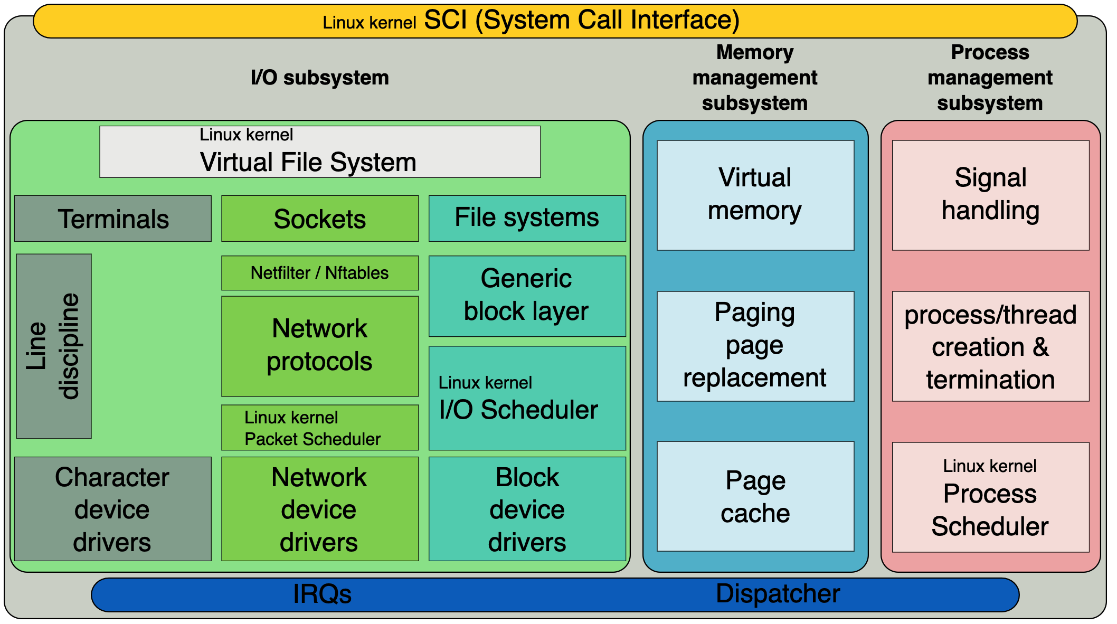
背景介绍-Linux调度子系统
· 调度系统：策略与参数
应用通过配置策略和参数，对调度环境进行定制，实现性能提升
· 三种调度

Slide 6
背景介绍-内存管理子系统

Slide 7
现存问题-Linux调度系统
· 现有的

Slide 8
现存问题-
· 基于

Slide 9
系统设计-虚拟内核框架
· 现有的

Slide 10
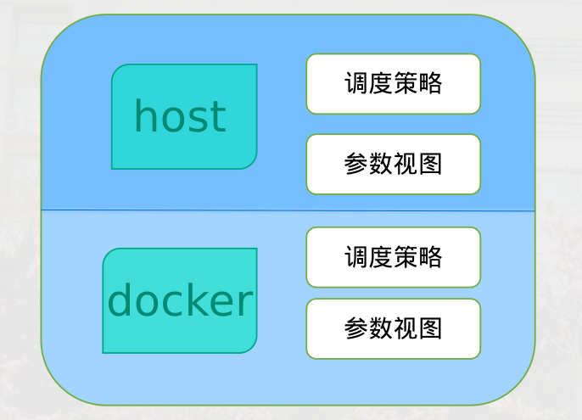
系统设计——面向容器的CPU调度虚拟化
对CPU调度的虚拟化主要从两个方面进行设计：
· 独立任务调度
· 参数视图隔离
局部调度器上的 CPU资源的分配应当不受到全局调度器上配置的影响
局部调度器不再复用全局调度器上的参数配置，而具有其独立的参数列表

Slide 11
系统设计——CPU调度虚拟化之独立任务调度
· 策略的配置接口
考虑策略配置
的作用范围
设计实现过于复杂
多策略同时存在可能会导致优先级较低的策略任务很可能被阻塞
容器常被用于单进程多线程环境，运行环境并不复杂
策略作用于单个线程
策略作用于单个运行队列
同一个控制组在不同 CPU 上的运行队列使用的策略不同
将任务固定在同一个 CPU 上，影响任务运行，浪费硬件资源。
容器本身依赖控制组实现资源控制，与局部调度器具有良好的适配性
大量的接口可以降低对策略配置实现的复杂性，便于实现
策略作用于整个控制组
增加"real_policy" 变 量，
指示局部调度器实际策略类型
综上，本项目采用策略作用于整个控制组的方案

Slide 12
系统设计——CPU调度虚拟化之独立任务调度
在调度组的数据结构中增加"real_policy" 变 量
在 对 参 数 文 件“cpu.real_policy”进行读写时，同时更新所属调度组的对应变量。
·cpu.real_policy的适配
约定参数定义
当该值为 0 时，使用 CFS 调度器提供的 SCHED_NORMAL 策略，当该值为 1 时表示正在使用 FIFO策略。etc.
加入层级特判
直接复用控制组接口将在容器以外的系统层级也出现配置参数,可以通过引入对层级的特判
容器内部不具备对控制组参数进行配置的权限，可以在写权限检查的关键路径上添加判断。
定义vkernel_security_check_file函数，在__mnt_is_readonly 函数中加入对该函数的判断
增加写入权限

Slide 13
系统设计——CPU调度虚拟化之独立任务调度
· 独立任务调度方案设计：First-in-First-out（FIFO）
即为新策略设计运行队列
运行队列的定义
即运行队列上任务的入队、出队和选择等调度行为
尽可能复用内核已提供的接口，避免系统漏洞。
运行队列的维护
调度时机的判断
即新策略在周期性调度中和特殊情况的抢占中的逻辑实现
附加机制补充
FIFO 策略作为一种简单的调度策略，并没有如 CFS 调度器中复杂均衡等复杂的机制

Slide 14
系统设计——CPU调度虚拟化之独立任务调度
· 运行队列的定义
· 运行队列的维护
· 调度时机的判定

Slide 15
系统设计-系统调用虚拟化
· 现有的

Slide 16
系统设计-系统调用虚拟化
· 现有的

Slide 17
或许你需要一个三线表
表2 此处填入你的表头
 | 1月 | 2月 | 3月 | 4月 | 5月
北京 | 20 | 25 | 15 | 20 | 24
上海 | 24 | 46 | 25 | 351 | 53
武汉 | 154 | 23 | 24 | 35 | 46
深圳 | 35 | 345 | 25 | 24 | 25
选中单元格后，在设计选项卡可以设计相应的底纹，底纹下方有边框的选项，可以改变边框的颜色以及粗细。布局选项卡可以增加行列。此处为说明文字。

Slide 18
一个不一样的表格
选中单元格后，在设计选项卡可以设计相应的底纹，底纹下方有边框的选项，可以改变边框的颜色以及粗细。布局选项卡可以增加行列。蓝色代表已完成
 | 1月 | 2月 | 3月 | 4月 | 5月
北京 | ● |  | ●
上海 | ● |  | ● | ● | ●
武汉 |  | ● | ● |  | ●
深圳 | ● | ● |  | ● | ●
20XX

Slide 19
或许你需要一个流程图
在此处输入文本
在此处输入文本
流程图可能并不适合使用者，建议按照提供格式自己绘制，主要涉及知识点有边框和纹理，下文有小教程
在此处输入文本
右键设置形状格式可以找到边框及纹理设置，建议纹理改成相近颜色,一列中纵向临近的颜色
在此处输入文本
在此处输入文本
此处添加说明文字，可按需求分成几部分。此处设置为三部分，建议设置成三部分
在此处输入文本

Slide 20
再来一个流程图
您的内容打在这里，或者通过复制您的文本后在此框中选择粘贴您的内容打在这里，或者通过复制您的文本后
您的内容打在这里，或者通过复制您的文本后在此框中选择粘贴您的内容打在这里，或者通过复制您的文本后
第一阶段
第三阶段
您的内容打在这里，或者通过复制您的文本后在此框中选择粘贴您的内容打在这里，或者通过复制您的文本后
您的内容打在这里，或者通过复制您的文本后在此框中选择粘贴您的内容打在这里，或者通过复制您的文本后
第二阶段
第四阶段

Slide 21
下面可以加上占比的数据
类别1
类别2
类别3
类别4
坐标轴标题为另外添加文本框，使用时注意。四个表是分开的，修改数据时选中一个表格，然后编辑数据，修改节点纵向二个数据，同时修改占比的数据，数据便签会随之改变

Slide 22
下面可以加上占比的数据
80%
60%
20%
添加小标题
添加小标题
添加小标题
选中图表，右键修改数据将两个数据分别修改，使得和为一。之后修改中间文本框
选中图表，右键修改数据将两个数据分别修改，使得和为一。之后修改中间文本框
选中图表，右键修改数据将两个数据分别修改，使得和为一。之后修改中间文本框

Slide 23
此处是时间轴
2013
20XX
您的内容打在这里，或者通过复制您的文本后在此框中选择粘贴您的内容打在这里
您的内容打在这里，或者通过复制您的文本后在此框中选择粘贴您的内容打在这里
2014
您的内容打在这里，或者通过复制您的文本后在此框中选择粘贴您的内容打在这里

Slide 24
此处是时间轴
20XX
您的内容打在这里，或者通过复制您的文本后在此框中选择粘贴您的内容打在这里
20XX
20XX
您的内容打在这里，或者通过复制您的文本后在此框中选择粘贴您的内容打在这里
您的内容打在这里，或者通过复制您的文本后在此框中选择粘贴您的内容打在这里

Slide 25
此处是另一个时间轴
添加标题
添加标题
添加这一段时间的工作或者所取得的成果
添加这一段时间的工作或者所取得的成果
2014 - 2015
2015 - 2016
2016 - 2017
2017 - 2018
添加标题
添加标题
添加这一段时间的工作或者所取得的成果
添加这一段时间的工作或者所取得的成果

Slide 26
荣誉页
`
输入奖项名称
输入奖项名称
输入对奖项的简短描述
输入对奖项的简短描述
输入对奖项的简短描述
输入对奖项的简短描述
输入奖项名称
输入对奖项的简短描述
输入对奖项的简短描述

Slide 27
以下是一个柱状图
添加小标题
此处添加图表说明文字。编辑数据选项卡可以修改数据，右键设置图表格式可以修改图表颜色等
添加小标题
此处添加图表说明文字。编辑数据选项卡可以修改数据，右键设置图表格式可以修改图表颜色等
添加小标题
此处添加图表说明文字。编辑数据选项卡可以修改数据，右键设置图表格式可以修改图表颜色等

Slide 28
以下是一个折线图
这里是标题
20XX
此处添加图表说明文字。编辑数据选项卡可以修改数据，右键设置图表格式可以修改图表颜色等
这里是标题
此处添加图表说明文字。编辑数据选项卡可以修改数据，右键设置图表格式可以修改图表颜色等

Slide 29
以下是一个饼图
添加小标题
添加小标题
此处添加图表说明文字
此处添加图表说明文字
此处添加图表说明文字
此处添加图表说明文字
此处添加图表说明文字
此处添加图表说明文字
添加小标题
添加小标题
此处添加图表说明文字
此处添加图表说明文字
此处添加图表说明文字
此处添加图表说明文字
此处添加图表说明文字
此处添加图表说明文字

Slide 30

单人物多点排版
01. 个人奖励
添加介绍文字。华中科技大学位于湖北省武汉市中华人民共和国教育部直属的综合性研究型全国重点大学
02. 个人职务
添加介绍文字。华中科技大学位于湖北省武汉市中华人民共和国教育部直属的综合性研究型全国重点大学
03. 发表论文
人物名字
添加介绍文字。华中科技大学位于湖北省武汉市中华人民共和国教育部直属的综合性研究型全国重点大学

Slide 31

单人物介绍页
国家科学进步奖二等
100SCI
某书主编
二级教授
添加介绍文字。华中科技大学位于湖北省武汉市是中华人民共和国教育部直属的综合性研究型全国重点大学。华中科技大学位于湖北省武汉市是中华人民共和国教育部直属的综合性研究型全国重点大学

Slide 32
多人物介绍页
人物名字
人物名字
人物名字
人物名字
此处添加人物介绍建议人物之间视线在同一水平，大图不清可用此页
此处添加人物介绍建议人物之间视线在同一水平，大图不清可用此页
此处添加人物介绍建议人物之间视线在同一水平，大图不清可用此页
此处添加人物介绍建议人物之间视线在同一水平，大图不清可用此页

Slide 33
此页可添加直观数据
85%
1.8
1037
-80℃
这里是标题
这里是标题
这里是标题
这里是标题
此处添加解释说明文字
此处添加解释说明文字
此处添加解释说明文字
此处添加解释说明文字
此处添加解释说明文字
此处添加解释说明文字
此处添加重要说明文字
此处添加重要说明文字
此处添加重要说明文字
此处添加解释说明文字
此处添加解释说明文字
此处添加解释说明文字

Slide 34
单图文字排版
这里是标题
添加介绍文字。华中科技大学位于湖北省武汉市是中华人民共和国教育部直属的综合性研究型全国重点大学。华中科技大学位于湖北省武汉市是中华人民共和国教育部直属的综合性研究型全国重点大学

Slide 35

单图文字排版
·
这里是标题
添加介绍文字。华中科技大学位于湖北省武汉市是中华人民共和国教育部直属的综合性研究型全国重点大学。华中科技大学位于湖北省武汉市是中华人民共和国教育部直属的综合性研究型全国重点大学

Slide 36
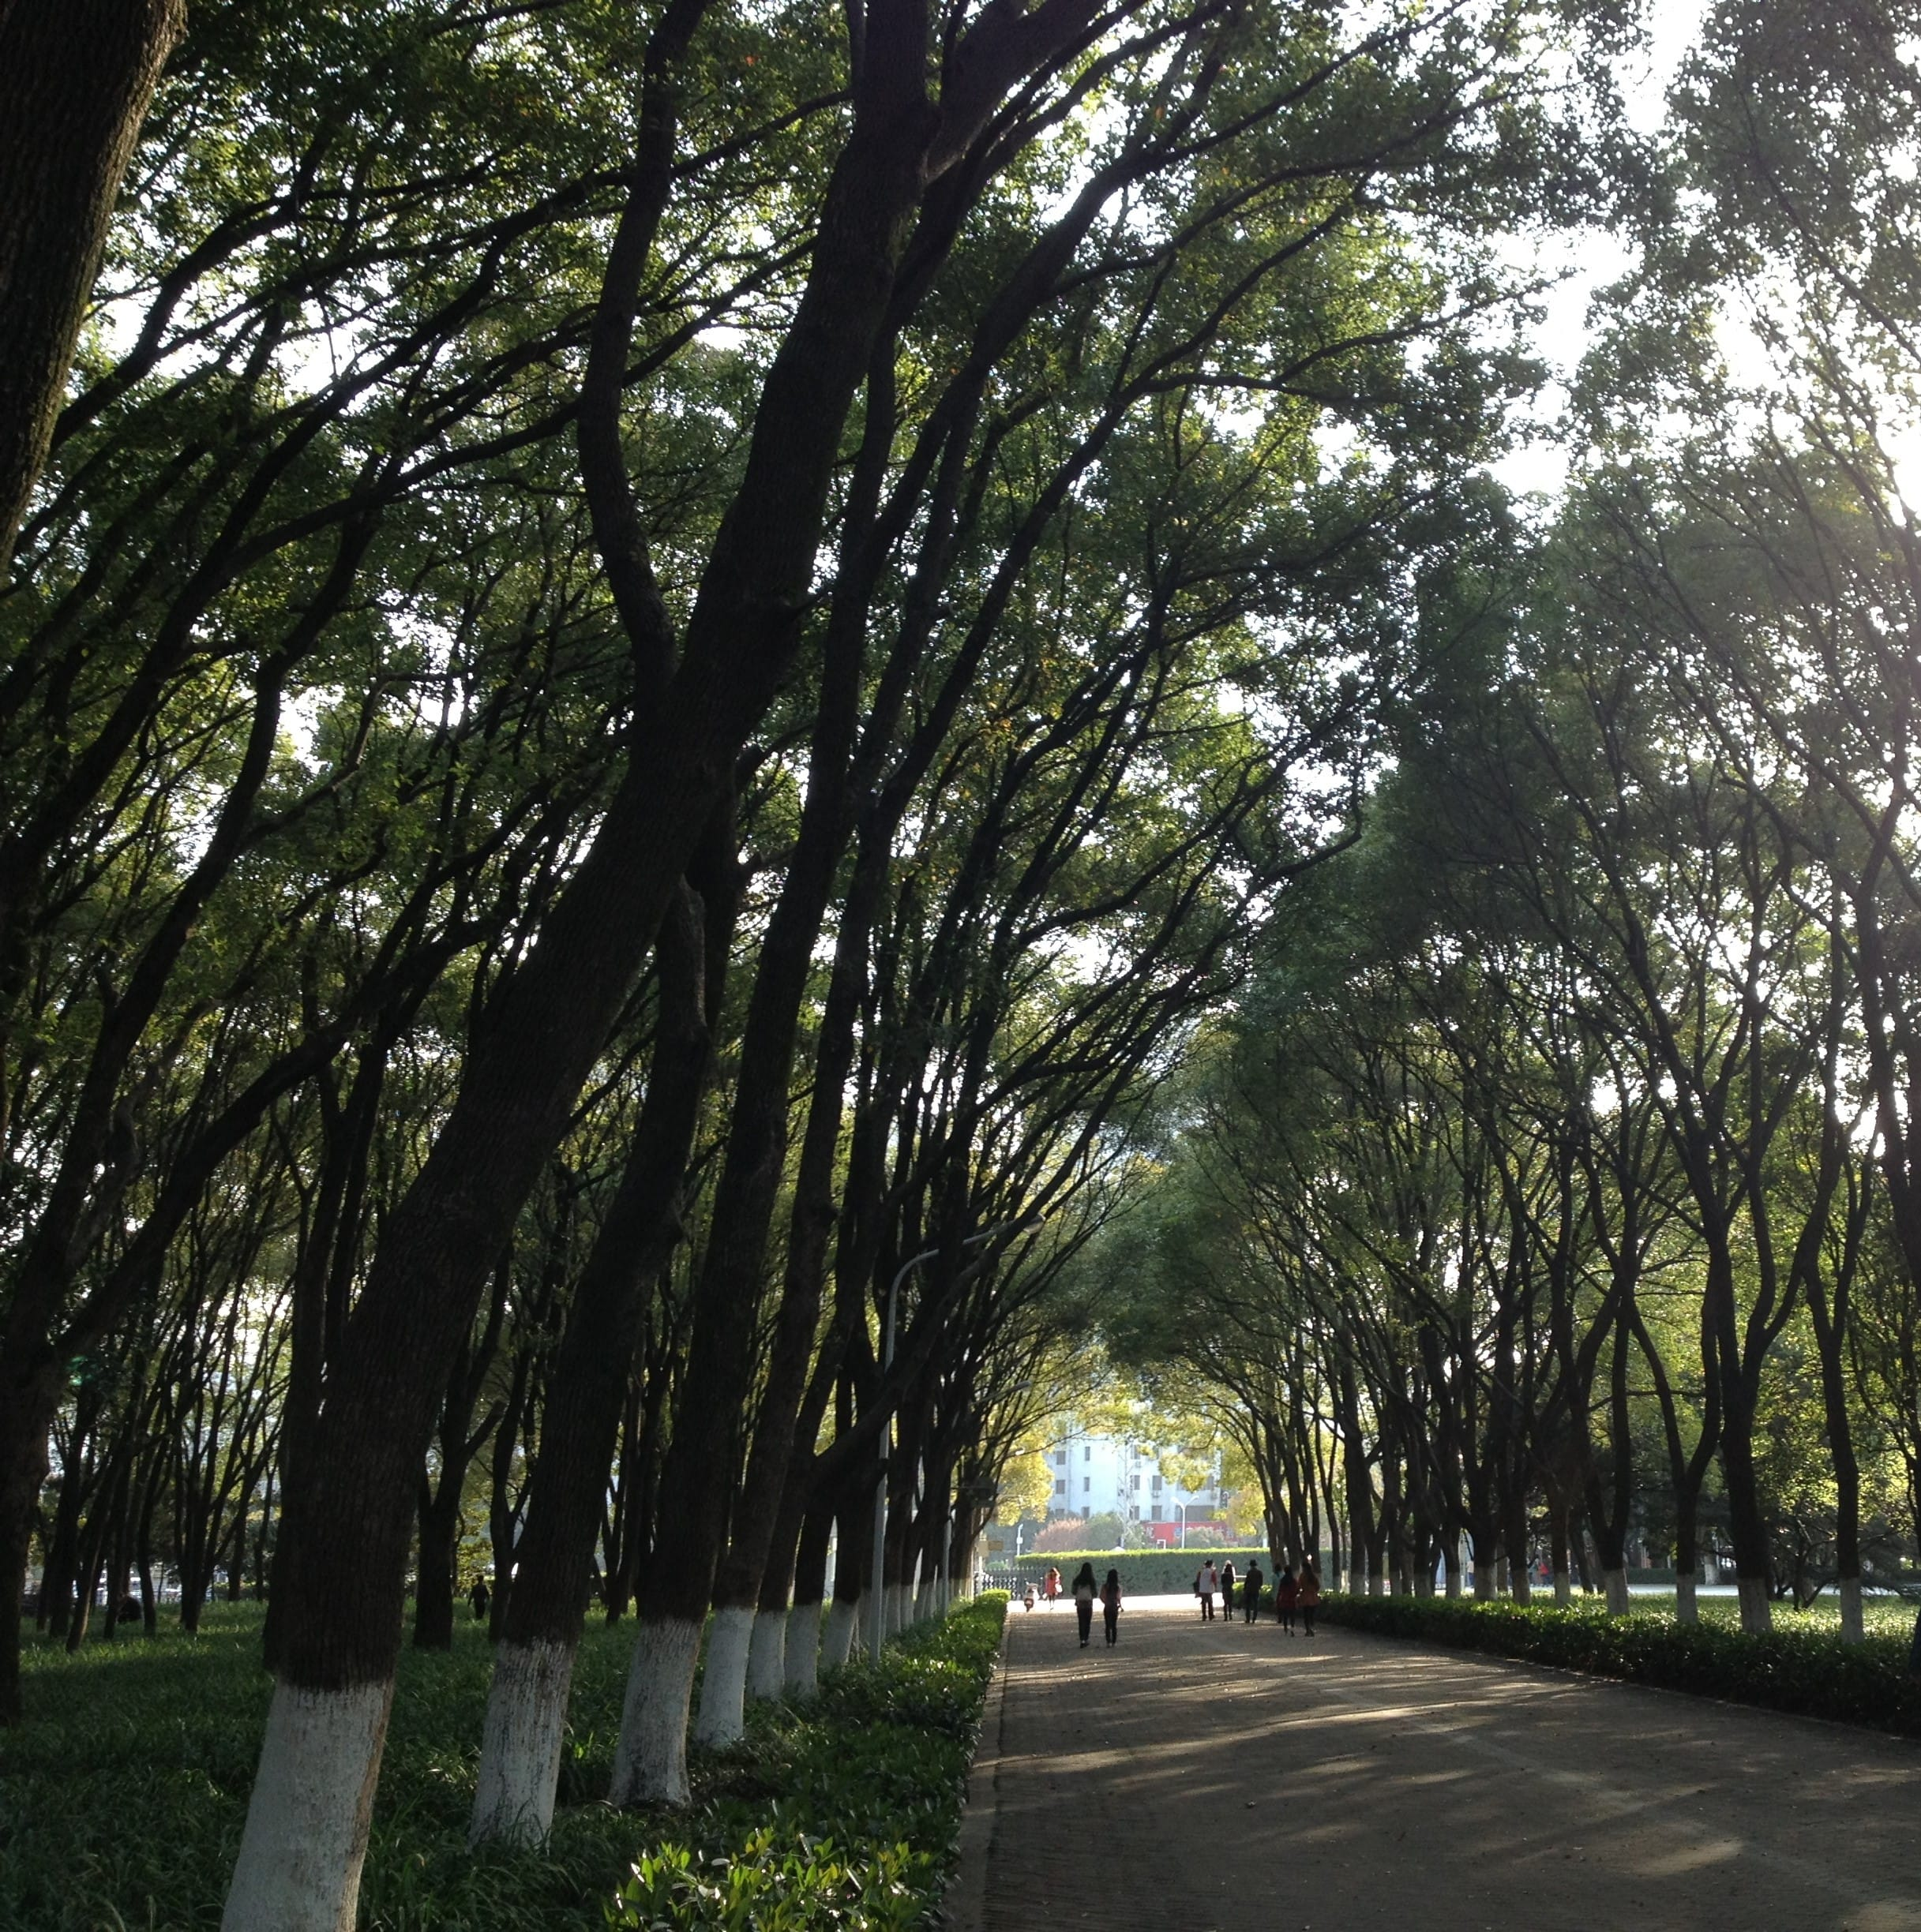
单图加并列四段文字
添加小标题
添加小标题
此处添加文字此处添加文字
此处添加文字此处添加文字
此处添加文字此处添加文字
此处添加文字此处添加文字
此处添加文字此处添加文字
此处添加文字此处添加文字
SWOT
添加小标题
添加小标题
此处添加文字此处添加文字
此处添加文字此处添加文字
此处添加文字此处添加文字
此处添加文字此处添加文字
此处添加文字此处添加文字
此处添加文字此处添加文字

Slide 37
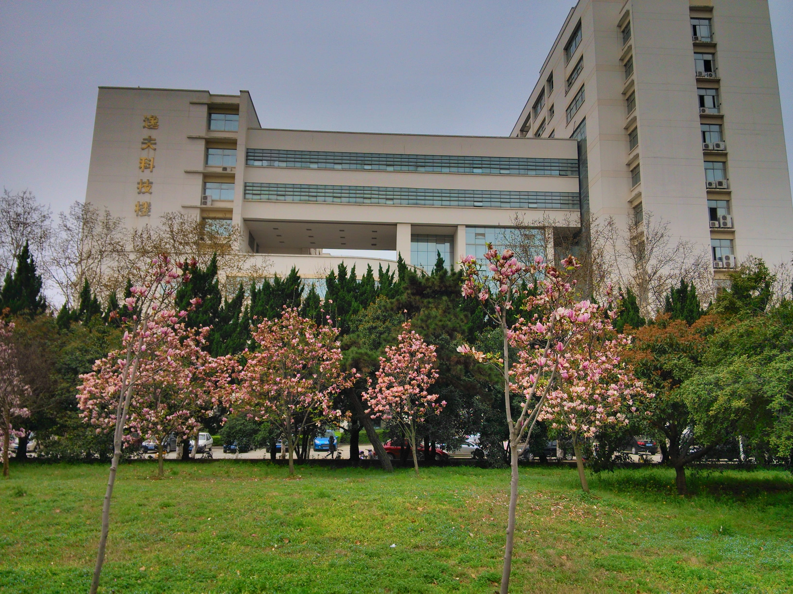
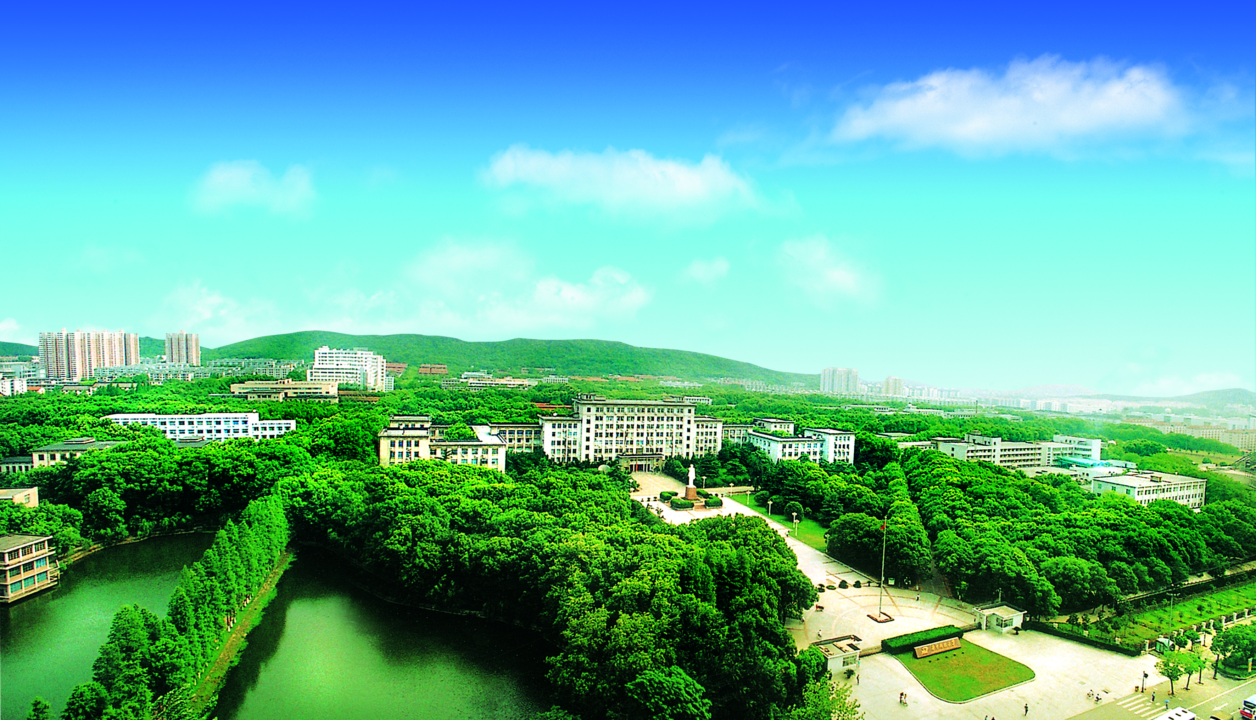
两图片排版
这里是标题
添加介绍文字。华中科技大学位于湖北省武汉市是中华人民共和国教育部直属的综合性研究型全国重点大学
这里是标题
添加介绍文字。华中科技大学位于湖北省武汉市是中华人民共和国教育部直属的综合性研究型全国重点大学

Slide 38
三图片排版
添加小标题
添加小标题
添加小标题
此处添加说明的文字此处添加说明的文字
此处添加说明的文字
此处添加说明的文字此处添加说明的文字
此处添加说明的文字
此处添加说明的文字此处添加说明的文字
此处添加说明的文字

Slide 39

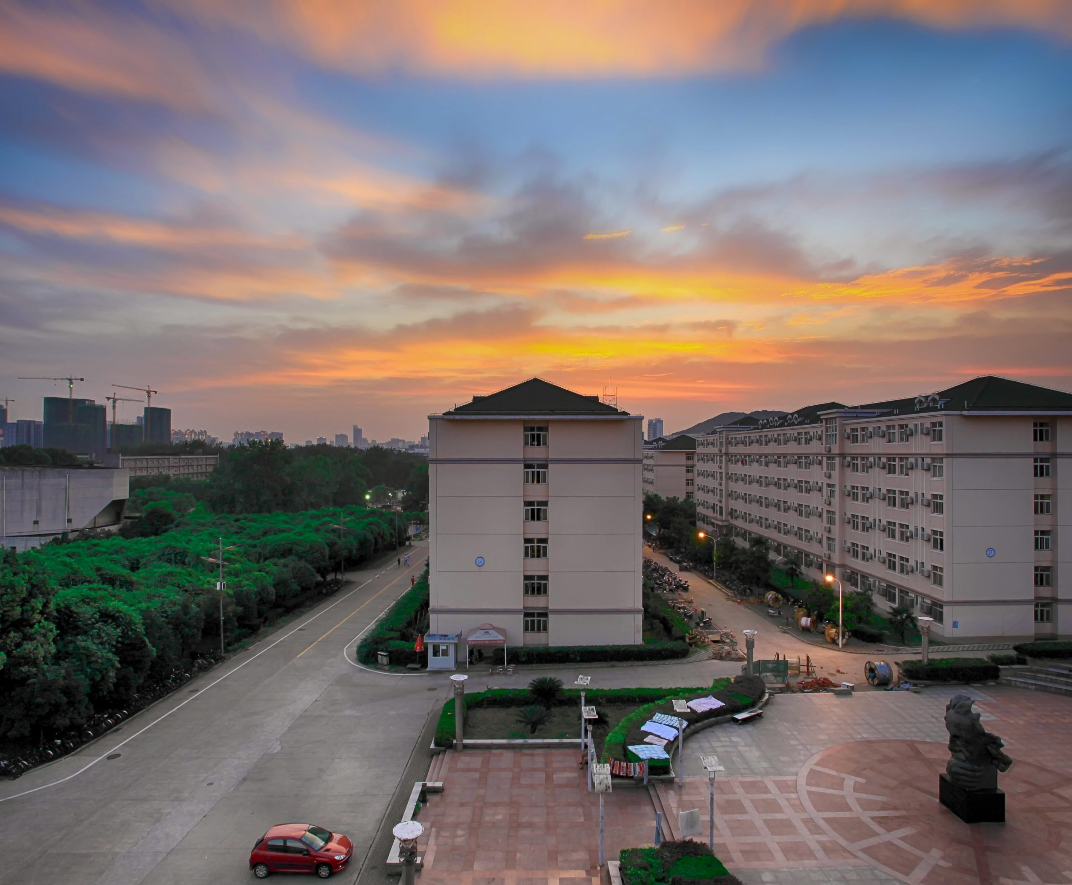
四图片排版
02
04
添加小标题
添加小标题
此处添加说明的文字此处添加说明的文字
此处添加说明的文字
此处添加说明的文字此处添加说明的文字
此处添加说明的文字
01
03
添加小标题
添加小标题
此处添加说明的文字此处添加说明的文字
此处添加说明的文字
此处添加说明的文字此处添加说明的文字
此处添加说明的文字

Slide 40
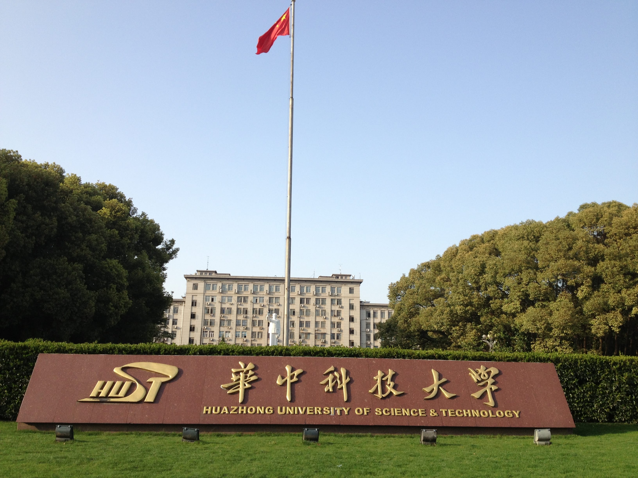
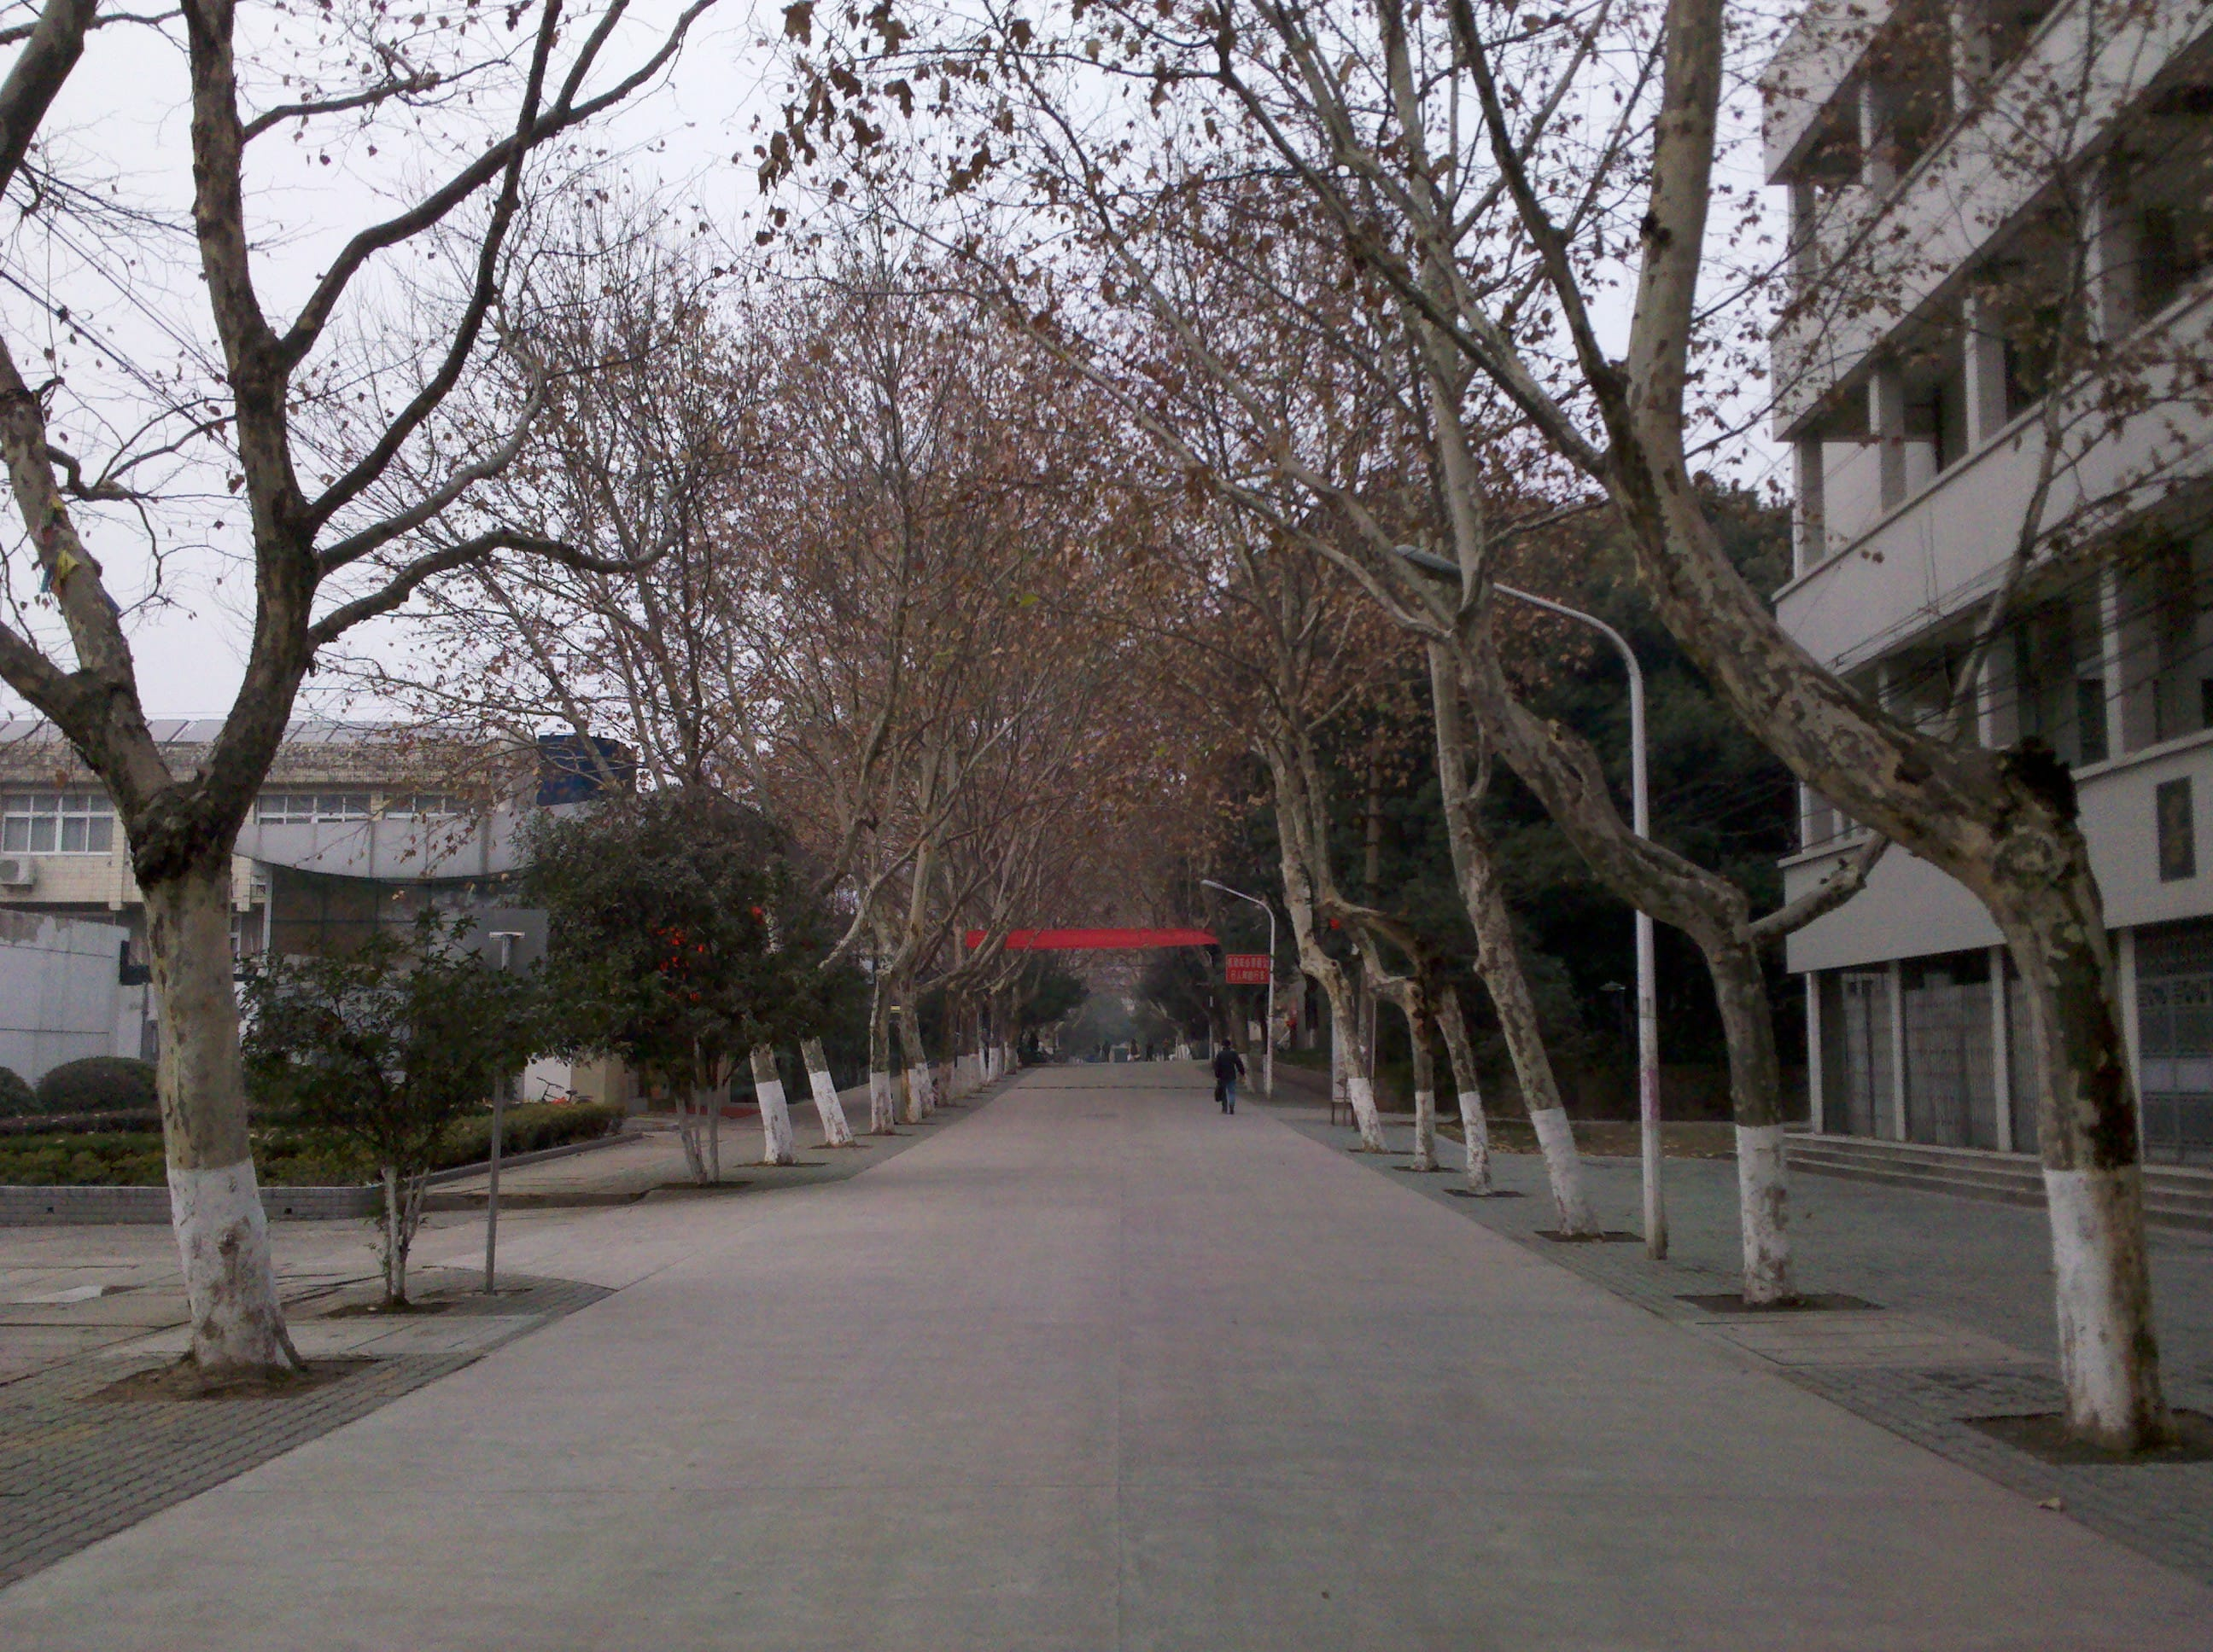
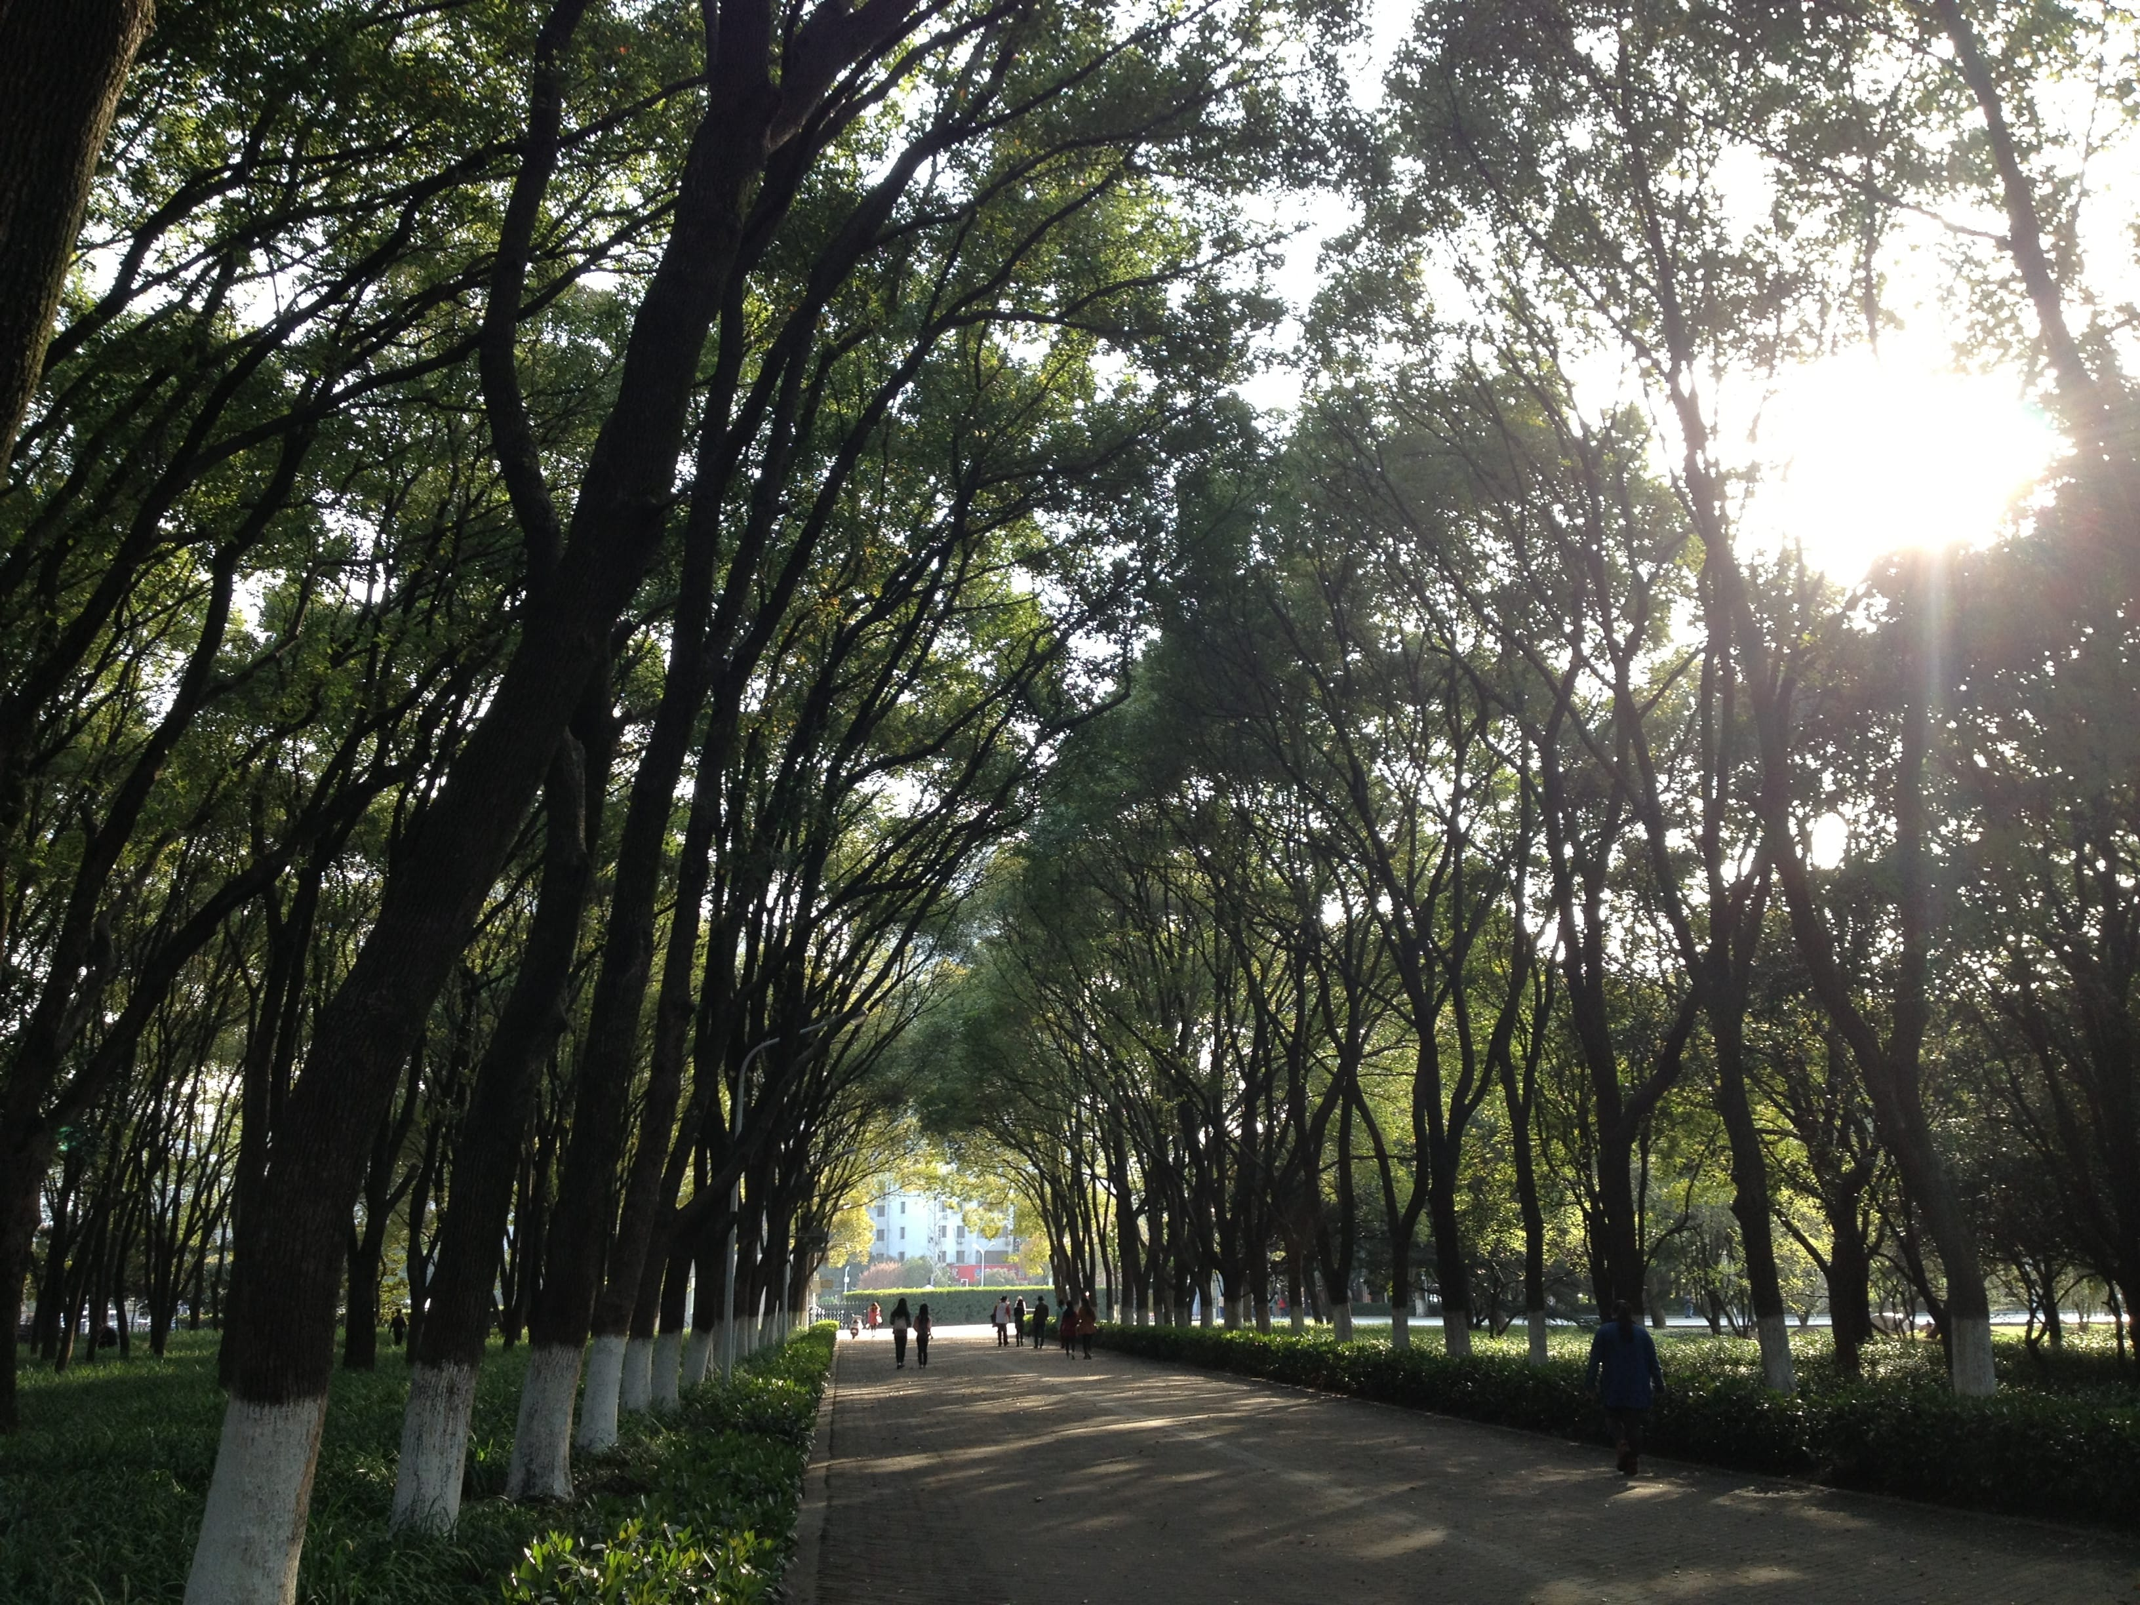
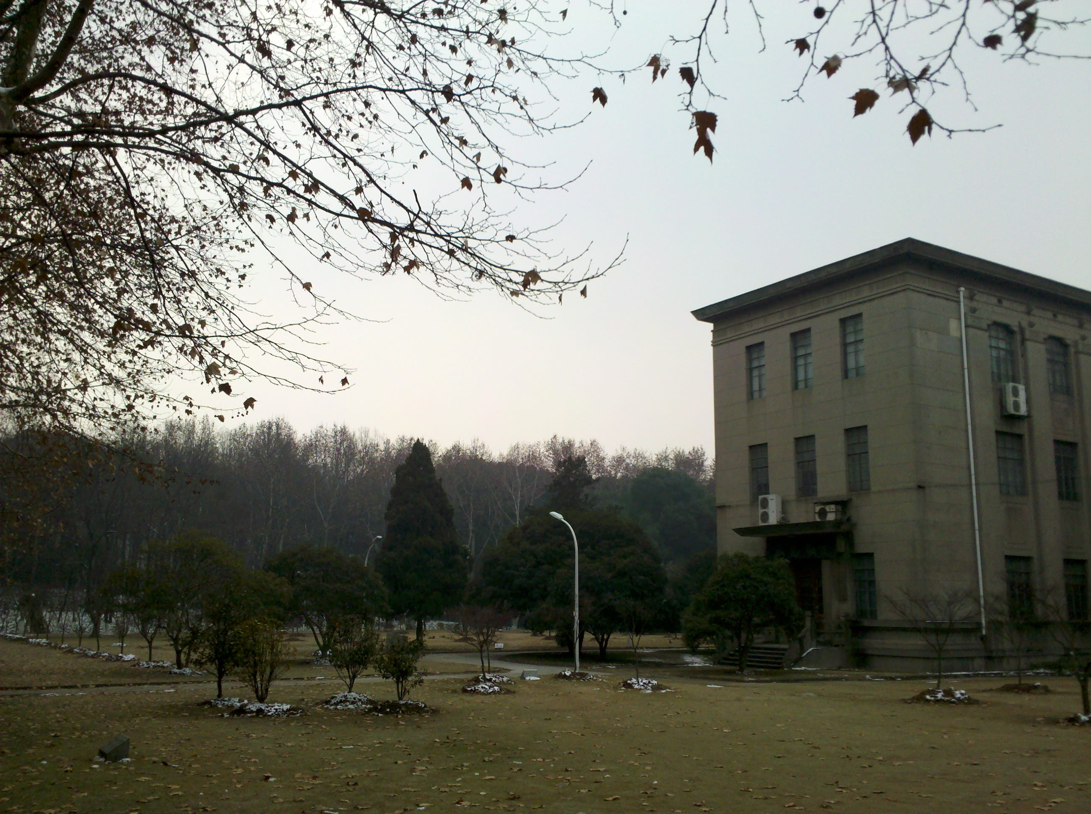
多图片排版

Slide 41
一段文字
`
添加介绍文字。华中科技大学位于湖北省武汉市是中华人民共和国教育部直属的综合性研究型全国重点大学是国家首批“双一流”、“985工程211工程2011计划”重点建设高校，“卓越工程师教育培养计划”“卓越医生教育培养计划”。学校前身是1952年创办的四大工学院之一的华中工学院、1907年建立的上海德文医学堂和1898年清朝政府建立的湖北工艺学堂。历经传承与发展，2000年由原华中理工大学、同济医科大学、武汉城市建设学院合并成立

Slide 42
一段文字
添加小标题
添加介绍文字。华中科技大学位于湖北省武汉市是中华人民共和国教育部直属的综合性研究型全国重点大学是国家首批“双一流”、“985工程211工程2011计划”重点建设高校，“卓越工程师教育培养计划”“卓越医生教育培养计划”。学校前身是1952年创办的四大工学院之一的华中工学院、1907年建立的上海德文医学堂和1898年清朝政府建立的湖北工艺学堂。历经传承与发展，2000年由原华中理工大学、同济医科大学、武汉城市建设学院合并成立

Slide 43
对比关系排版
此处添加文字
此处添加文字
此处添加文字
此处添加文字
国内
国外
VS
此处添加文字
此处添加文字
此处添加文字
此处添加文字
此处添加文字
此处添加文字
此处添加文字
此处添加文字

Slide 44
正反观点对比页
添加正方观点
添加正方观点
添加介绍文字。华中科技大学位于湖北省武汉市是中华人民共和国教育部直属的综合性研究型全国重点大学。华中科技大学位于湖北省武汉市是中华人民共和国教育部直属的综合性研究型全国重点大学
添加介绍文字。华中科技大学位于湖北省武汉市是中华人民共和国教育部直属的综合性研究型全国重点大学。华中科技大学位于湖北省武汉市是中华人民共和国教育部直属的综合性研究型全国重点大学

Slide 45
强调关系三段文字排版
添加小标题
添加小标题
添加小标题
此处添加主要的文字此处添加主要的文字
此处添加主要的文字
此处添加次要的文字此处添加次要的文字
此处添加次要的文字
此处添加次要的文字此处添加次要的文字
此处添加次要的文字

Slide 46
并列关系三段文字排版
添加小标题
添加小标题
添加小标题
此处添加描述的文字此处添加描述的文字
此处添加描述的文字
此处添加描述的文字此处添加描述的文字
此处添加描述的文字
此处添加描述的文字此处添加描述的文字
此处添加描述的文字

Slide 47
并列关系四段文字排版
添加小标题
添加小标题
此处添加文字此处添加文字
此处添加文字此处添加文字
此处添加文字此处添加文字
此处添加文字此处添加文字
此处添加文字此处添加文字
此处添加文字此处添加文字
关键词
添加小标题
添加小标题
此处添加文字此处添加文字
此处添加文字此处添加文字
此处添加文字此处添加文字
此处添加文字此处添加文字
此处添加文字此处添加文字
此处添加文字此处添加文字

Slide 48
四段文字排版（标志建筑）
添加小标题
添加小标题
此处添加文字此处添加文字
此处添加文字此处添加文字
四年顶个球
添加小标题
添加小标题
此处添加文字此处添加文字
此处添加文字此处添加文字

Slide 49
递进或并列关系五段文字排版
添加标题
添加标题
您的内容打在这里，或者通过复制您的文本后
您的内容打在这里，或者通过复制您的文本后
添加标题
添加标题
添加标题
您的内容打在这里，或者通过复制您的文本后
您的内容打在这里，或者通过复制您的文本后
您的内容打在这里，或者通过复制您的文本后

Slide 50
并列关系六段文字排版
添加小标题
添加小标题
您的内容打在这里，或者通过复制您的文本后
您的内容打在这里，或者通过复制您的文本后
添加小标题
添加小标题
您的内容打在这里，或者通过复制您的文本后
您的内容打在这里，或者通过复制您的文本后
添加小标题
添加小标题
您的内容打在这里，或者通过复制您的文本后
您的内容打在这里，或者通过复制您的文本后

Slide 51
六段文字排版
您的内容打在这里，或者通过复制您的文本后
您的内容打在这里，或者通过复制您的文本后
输入关键词
您的内容打在这里，或者通过复制您的文本后
您的内容打在这里，或者通过复制您的文本后
YOUR TITLE IN ENGLISH
您的内容打在这里，或者通过复制您的文本后
您的内容打在这里，或者通过复制您的文本后

Slide 52
公式页面
添加介绍文字。华中科技大学位于湖北省武汉市是中华人民共和国教育部直属的综合性研究型全国重点大学。华中科技大学位于湖北省武汉市是中华人民共和国教育部直属的综合性研究型全国重点大学
三相的计算公式：
P=1.732×U×I×COSφ
COSφ是电机的额定功率因数,额定功率因数是指电机在额定工作状态下运行时,定子相电压与相电流之间的相位差。
(功率因数:阻性负载=1,感性负载≈0.7～0.85之间,P=功率:W)

Slide 53

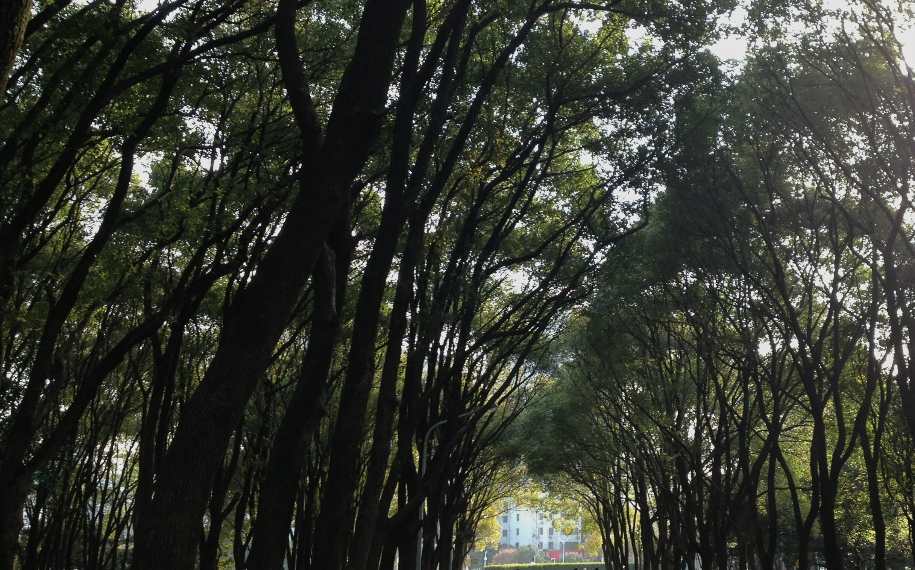
电子设备加图片展示页
添加小标题
华中科技大是中华人民共和国教育部直属的综合性研究型全国重点大学
添加小标题
华中科技大是中华人民共和国教育部直属的综合性研究型全国重点大学
添加小标题
华中科技大是中华人民共和国教育部直属的综合性研究型全国重点大学

Slide 54

电子设备加图片展示页
这里是标题
添加介绍文字。华中科技大是中华人民共和国教育部直属的综合性研究型全国重点大学。华中科技大学是中华人民共和国教育部直属的综合性研究型全国重点大学
此处添加文字添加文字
此处添加文字添加文字
此处添加文字添加文字
此处添加文字添加文字
此处添加文字添加文字
此处添加文字添加文字
此处添加文字添加文字
此处添加文字添加文字

Slide 55
参考文献
[1] 李婕. 小儿急性白血病的危险因素分析. 乌鲁木齐: 新疆医科大学, 2011. [2] 王晨光. 区域认知在地理高考试题中的体现[J]. 教学参考, 20XX, (4): 62-63 [3] 于水晴. 地图运用策略对高中生地理空间定位能力的影响研究[D]. 东北师范大学, 2013. [4] 徐志梅. 中学生地理空间能力及其培养研究[D]. 东北师范大学, 2011. [5] 刘康琴. 中学生地理空间思维能力的培养[D]. 重庆师范大学, 2013. [6] 张丽霞, 李家清. 基于区域认知的高中地理教材图像系统的教学研究——以人教版必修3“流 域的综合开发”为例[J]. 地理教学, 20XX, (21): 11-20 [7] 林微华. 浅谈通过学生自主读图提高 “区域认知”素养的教学探索[J]. 新课程, 20XX, (5): 192-193 [8] 刘芮菡, 王春婷. 高考地理热点问题中区域认知能力的体现[J]. 高教论坛, 20XX, (23): 78-79 [9] 胡良, 张全玉. 对比自然环境差异，培养区域认知 ——以近几年高考综合题为例[J]. 地理教 学, 20XX, (3): 57-59

Slide 56
素材之图标

Slide 57

素材之学校图片

Slide 58
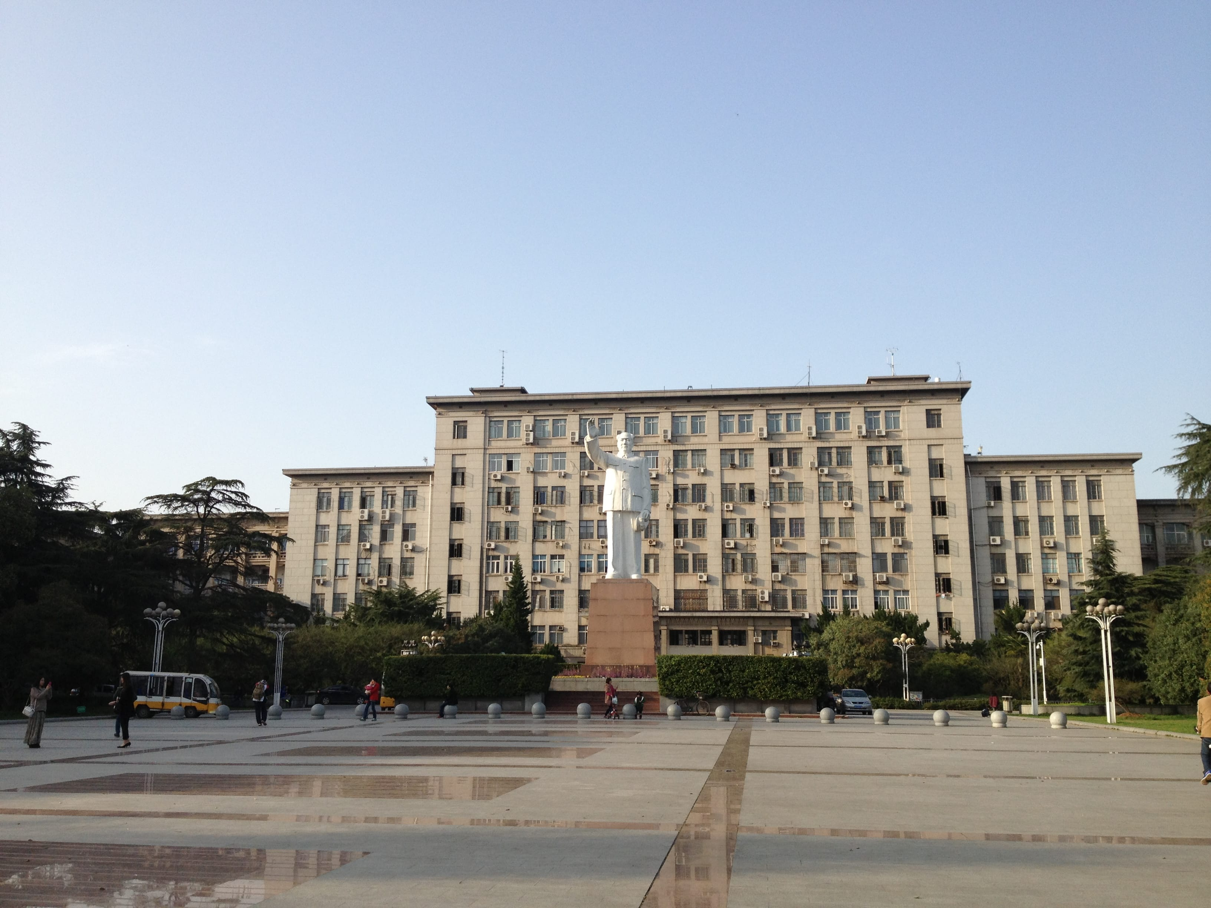
素材之学校图片

Slide 59
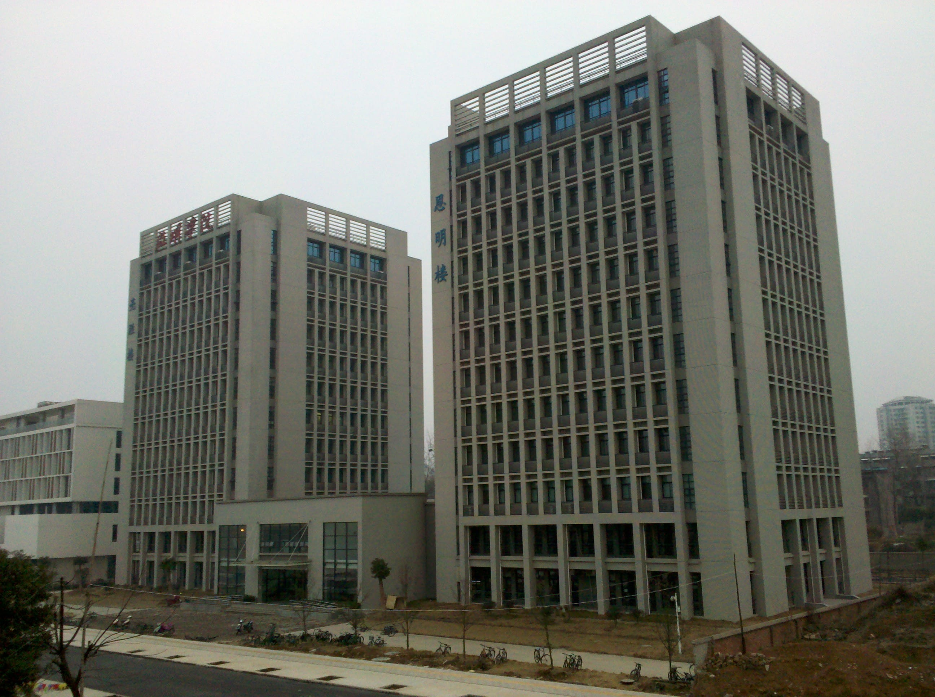
素材之学校图片

Slide 60

素材之学校图片

Slide 61


素材之学校图片

Slide 62
色彩规范
主色
平衡色（此模板未使用）
浅色和深色

Slide 63
字体规范
中文及数字
行间距
微软雅黑
中文行间距为1.2，英文使用时单倍行距即可
英文
Segoe UI

Slide 64
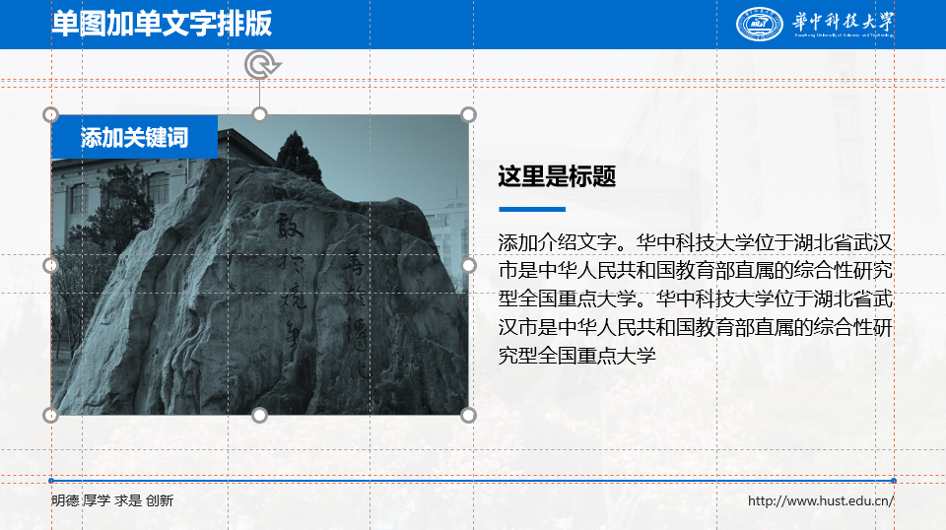
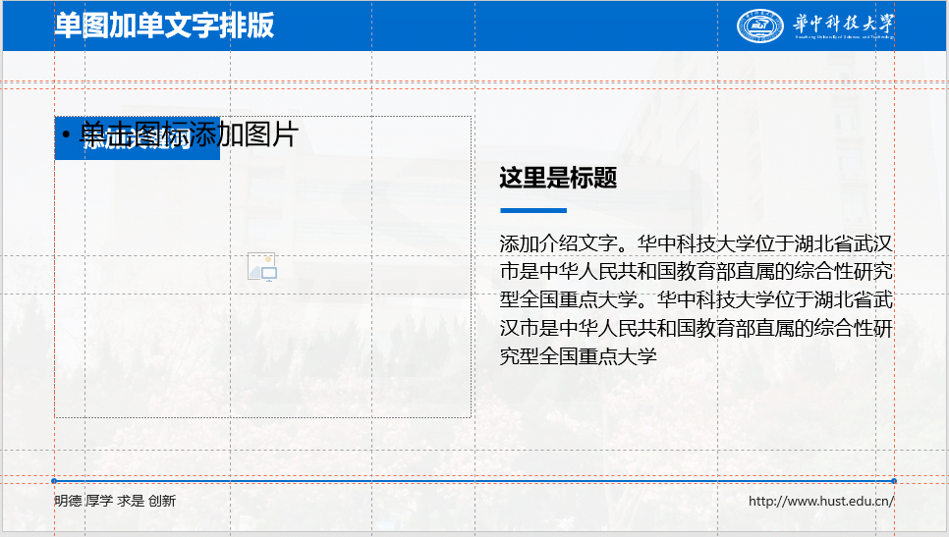
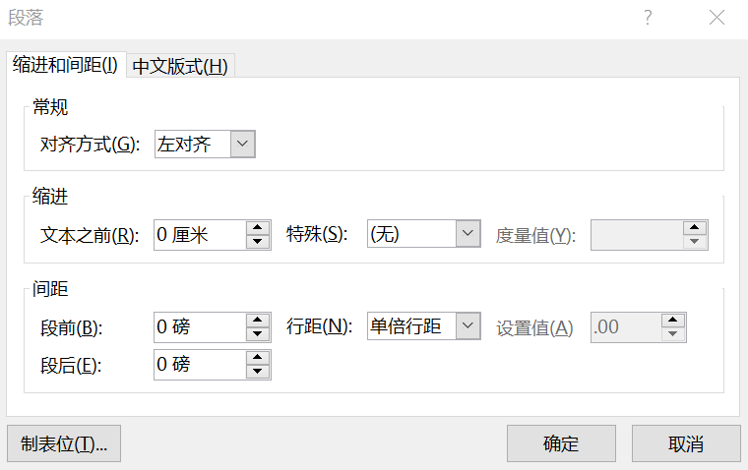

小教程1
1.占位符的使用
删除原图片，单击图标添加自己的图片，右键置于底层
2.段落间距修改
第一步点击右下角图片，第二步修改行距，中文多倍行距，英文单倍行距

Slide 65
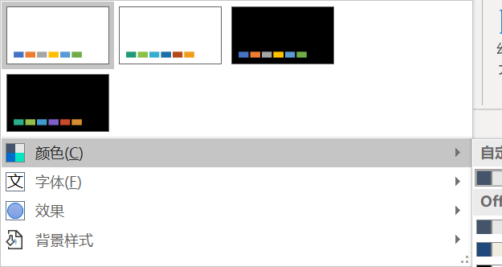
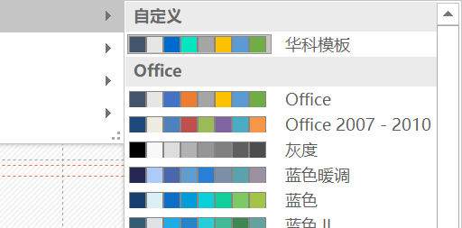
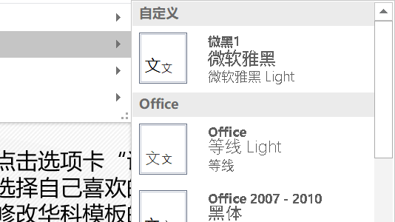
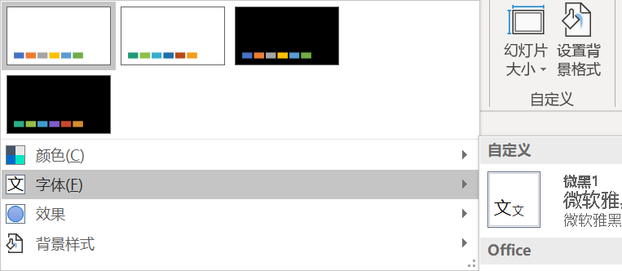
小教程2
1.主题颜色修改
点击选项卡“设计-变体-颜色”选择自己喜欢的主题颜色。或者修改华科模板的颜色，改成自己学校或者所需的颜色
2.主题字体修改
点击选项卡“设计-变体-字体”选择自己喜欢的主题字体。或者修改华科模板字体，改成所需字体

Slide 66
使用说明
模板图片均采用占位符设计，删除原来的图片，点击中间，即可添加自己的图片，详见教程
商用，字体需要购买版权
图片来源于网络及校友提供。如需商用，购买版权。切记
为什么不提供地图素材？因为地图可能会缺少一部分领土，而且学术报告相对严谨。所以，不予提供。实在有需求可以联系作者
在使用过程中碰到任何问题。欢迎联系作者。作者联系方式： QQ 3288249747 微信：LY66666625
实际使用中，删除素材及之后页面
学校logo保持原色或者改成白色，不要随意改变颜色
如果需要更多图标，高校logo。下载islide插件，访问图标库和插图库

Slide 67


李越
华中科技大学

Slide 69


